Slide 1
Benchmarks de navigation dans un nuage de points 3D
Projet présenté par :
Alban KRAUS
Maryame RHEZALI
David NIAMIEN
24 Mars 2015

Slide 2
Contexte
Analyses
Solution technique
Gestion de projet

Slide 3
Contexte
Analyses
Solution technique
Gestion de projet

Slide 4
Suite à 2 études réalisées
DIAS : choix d’un logiciel de visualisation de nuage de points 3D
IGN : projet iTowns

Slide 5
Contexte
Analyses
Analyse fonctionnelle : diagramme de cas d’utilisation
Analyse technique
diagramme de classes
Solution technique
Gestion de projet

Slide 6
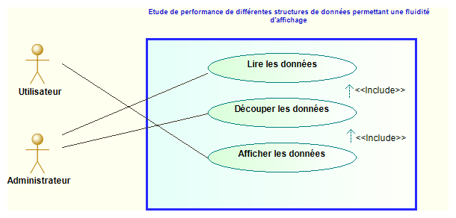
Réaliser une étude de performance de différentes structures de données afin d’assurer la fluidité de l’affichage d’un très gros nuage de points

Slide 7
Fonctionnalité 1 : Lire données
Stocker en mémoire les données lues
Fonctionnalité 2 : Découper les données
Choisir une structure
Stocker les feuilles
Stocker la structure de l’arbre
Fonctionnalité 3 : Afficher les données
Obtenir les points à afficher
Afficher les points

Slide 8
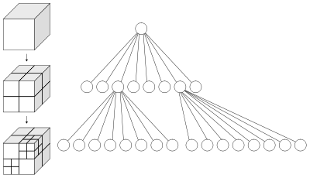
Structure de données Octree
Principe :
Subdivision spatiale de l’espace en trois dimensions de type arbre dans laquelle chaque nœud peut compter jusqu'à huit enfants (huit octants).
Niveau 0
Niveau 1
Niveau 2

Slide 9
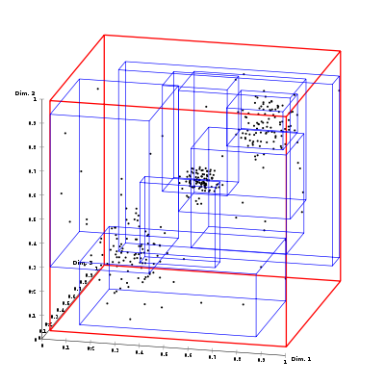
Structure de données Rtree
Principe :
Chaque nœud est une boîte englobante qui contient entre m et M boîtes englobantes
Une feuille est un fichier contenant un nombre défini de points

Slide 10
Structure de données Kd-tree
Principe :

Slide 11
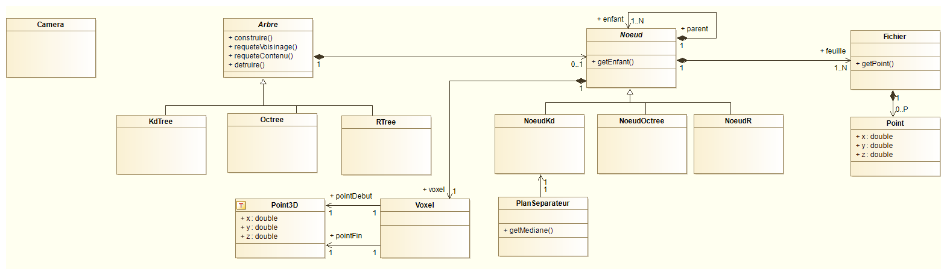

Slide 12
Contexte et objectif
Analyses
Solution technique
Choix du langage
Choix de librairies
Définition des indicateurs de performances
Gestion de projet

Slide 16
Contexte et objectif
Analyses
Solution technique
Gestion du projet

Slide 17
Méthode agile
Outils mis en place :
Diagramme de Gantt (prévisionnel / réel)
Compte-rendu de séance
Gestionnaire de versions : GitHub
Chronologie :
Nous sommes dans les temps
Pourvu que le temps de codage soit réaliste
Notes:
Méthode agile : commanditaire impliqué dans le projet, réunions fréquentes, les acteurs savent précisément ce que les autres font
Sur GitHub, on a tout, gestion de projet en /doc/proj

Slide 18
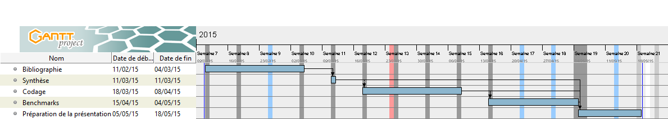
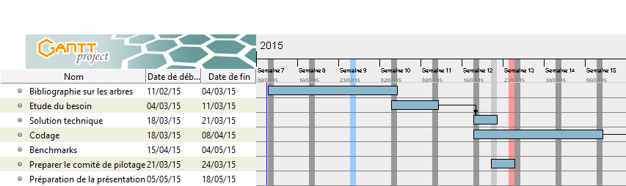
Gantt

Slide 19
Merci pour votre attention

